Slide 1
Муниципальное дошкольное образовательное учреждение детский сад общеразвивающего вида №46 МО Узловский район.
Узловая 2021

Slide 2
Дата основания МДОУ
МДОУ д/с общеразвивающего вида №46 сдан в эксплуатацию 18 июля 1968 года
Направления деятельности (специфика работы):
Образовательная деятельность по реализации Образовательной программы дошкольного образования в группах общеразвивающей направленности;
Присмотр и уход за воспитанниками в возрасте от двух месяцев (при наличии соответствующих условий) до прекращения образовательных отношений.

Slide 3
Контингент обучающихся (воспитанников) по уровням реализуемых образовательных программ.
Учреждение реализует Образовательную программу дошкольного образования в группах общеразвивающей направленности для 140 детей в 6 возрастных группах.
Численный состав контингента воспитанников ДОУ:
4 дошкольные группы – 103 человека;
1 комбинированная группа – 15 человек;
1 группа детей раннего возраста – 22 человека.

Slide 4
История переименований
1968 год – Ясли–сад №119 ст. Узловая Московской железной дороги
1982 год – Ясли-сад №119 ст. Узловая Новомосковского отделения Московской железной дороги.
1984 год – Ясли-сад №119 сектора школ и дошкольных учреждений Тульского отделения Московской железной дороги.
1996 год – Государственное дошкольное образовательное учреждение – детский сад №119 на станции Узловая Московской железной дороги.
1997 год – Муниципальное дошкольное образовательное учреждение детский сад №46
2006 год – Муниципальное дошкольное образовательное учреждение детский сад общеразвивающего вида №46

Slide 5
Лицензия на право ведения образовательной деятельности - №0133/02851 от 12 ноября 2015 г.
Срок действия – бессрочно
Устав
Приложение к постановлению администрации муниципального образования Узловский район от 24.12.2019 № 2029

Slide 6
Программы развития МДОУ д/с общеразвивающего вида №46:
Сроки реализации программы:
2020-2025 гг.
В Программе представлены основные разделы по совершенствованию образовательной деятельности учреждения в перспективе развития на 2020 – 2025 гг.

Slide 7
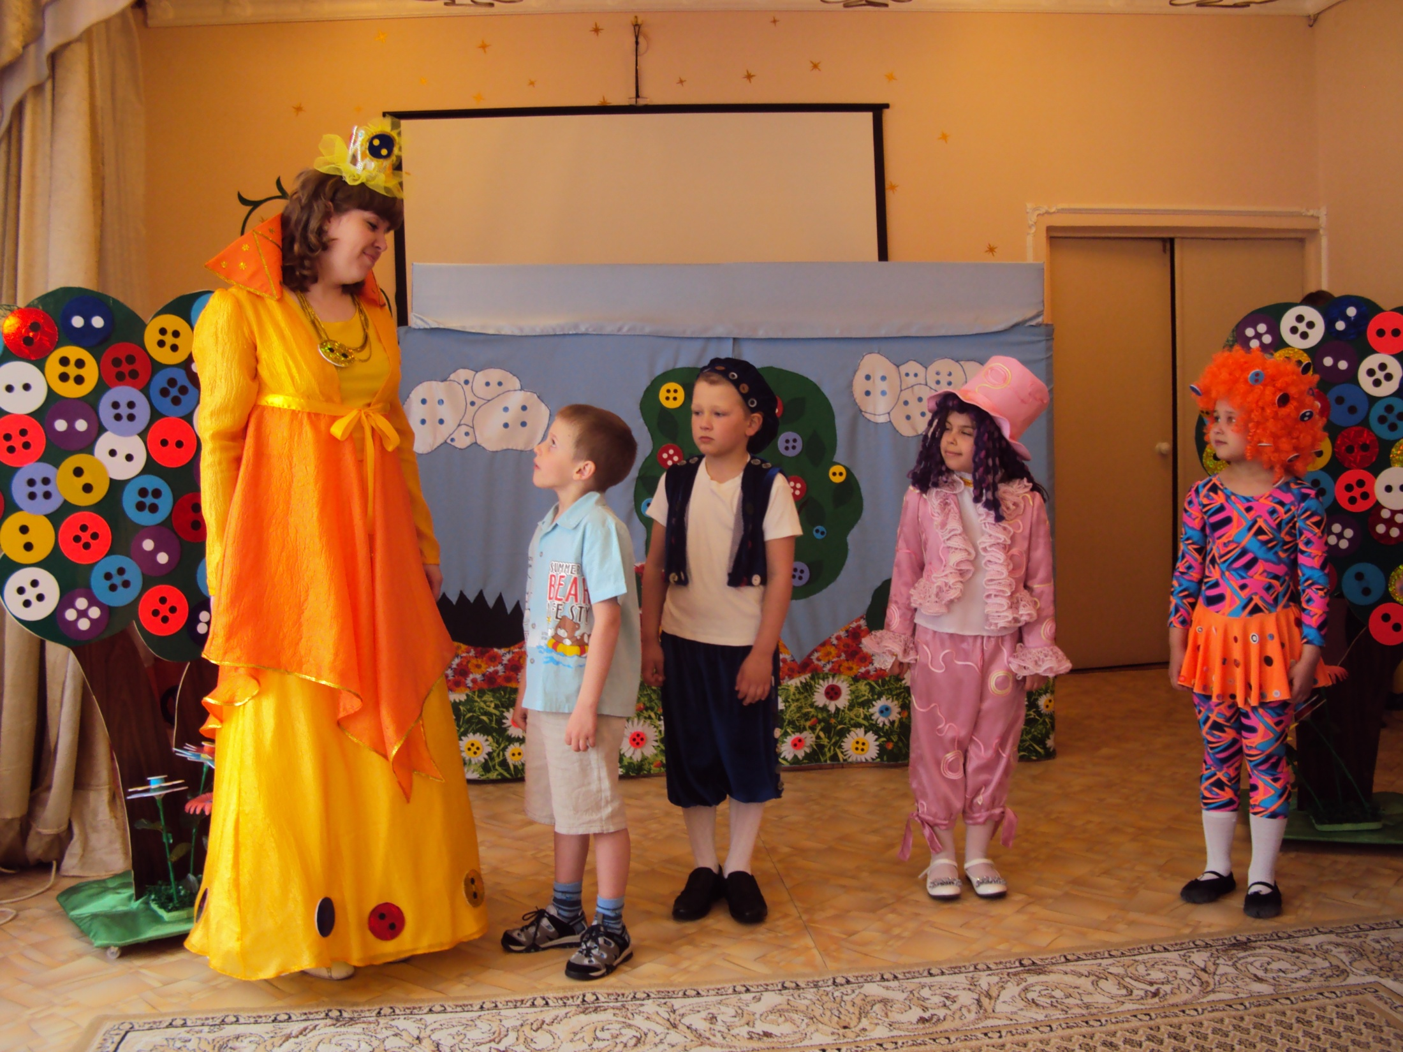
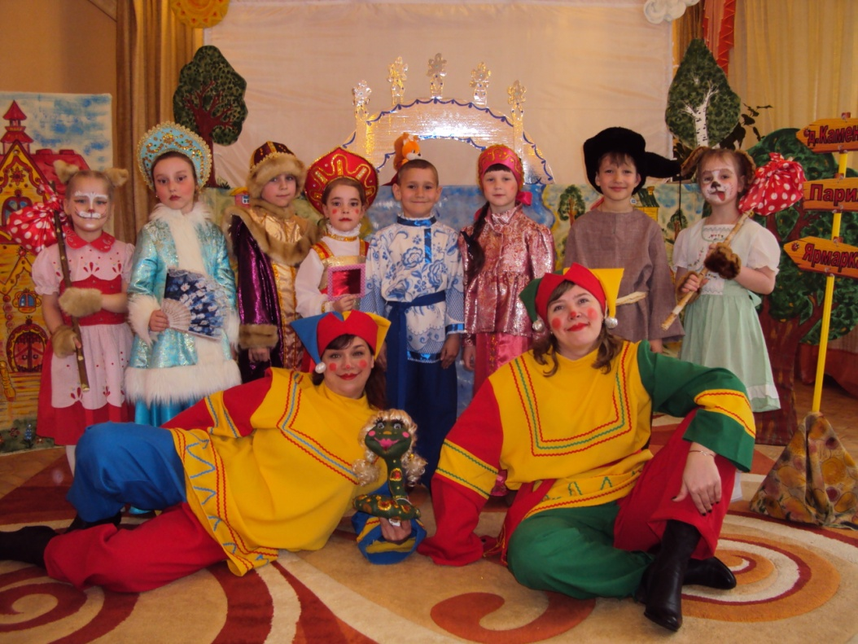
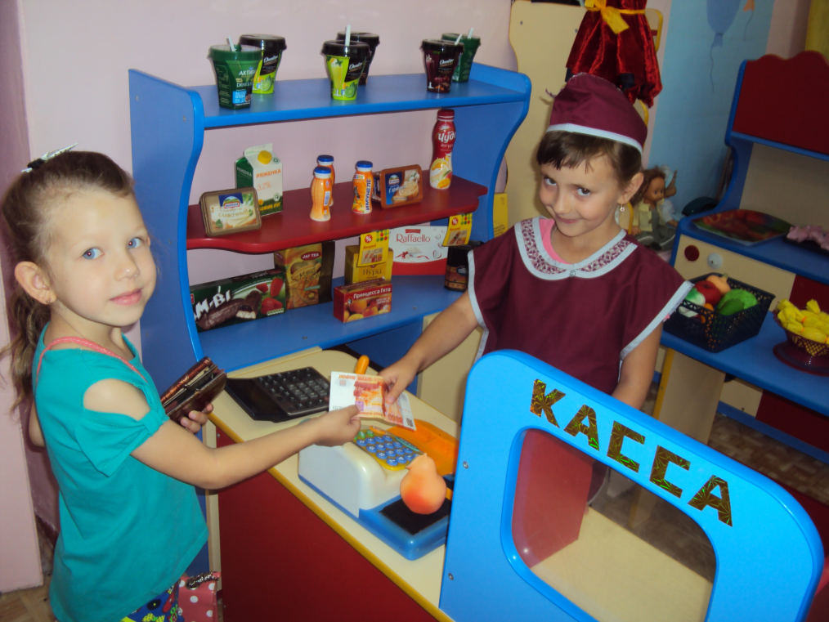
Детский сад является:
Базовой площадкой по освоению основной образовательной программы «Детский сад 2100»
Опорным детский садом по освоению основ финансовой грамотности

Slide 8
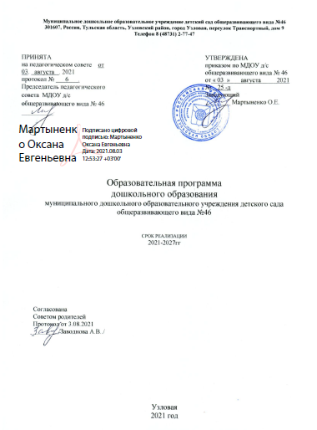
Образовательная программа дошкольного образования разработанная в соответствии с федеральным государственным образовательным стандартом дошкольного образования, а также примерными основными образовательными программами дошкольного образования: Программой развития и воспитания дошкольников в образовательной системе «Школа 2100» (примерная основная образовательная программа дошкольного образования «Детский сад 2100») под редакцией Р.Н. Бунеева, 2019 год; И парциальными программами: «Цветные ладошки». Программа художественного воспитания, обучения и развития детей 2-7 лет Лыкова И.А. «Дорогою добра». Концепция и программа социально-коммуникативного развития и социального воспитания дошкольников. В контексте ФГОС. Коломийченко Л.В. «Малыши-крепыши». Парциальная программа физического развития детей 3-7 лет. Бережнова О.В. «Домисолька» рабочая программа музыкального развития детей раннего и дошкольного возраста, разработанная музыкальным руководителем ДОУ, принята педагогическим советом 27.06.2014 года протокол №5

Slide 9
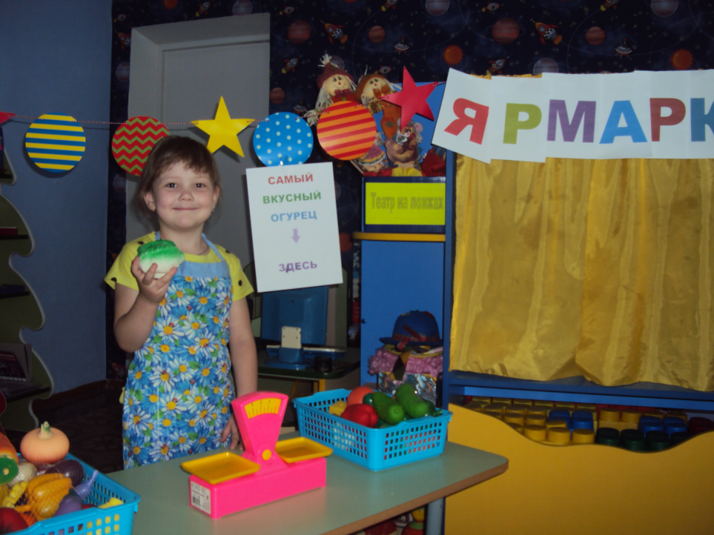
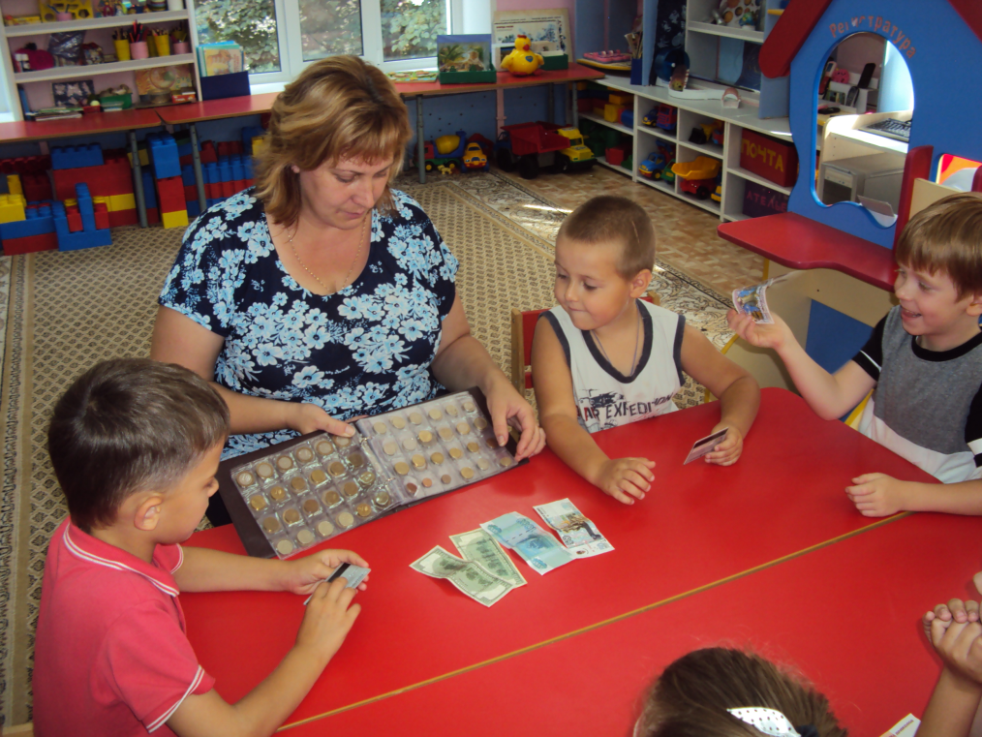
«Юные экономисты» рабочая программа по формированию основ финансовой грамотности детей дошкольного возраста, разработанная творческой группой педагогов МДОУ д/с общеразвивающего вида №46, принята на педагогическом совете 27.04.2018 г. протокол №4

Slide 10
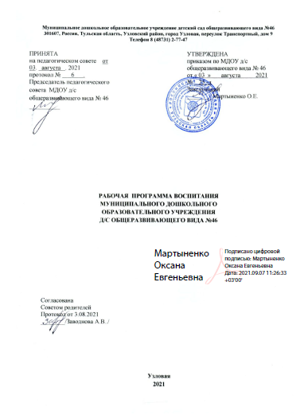
Рабочая программа воспитания муниципального дошкольного образовательного учреждения детского сада общеразвивающего вида №46, сроком реализации 6 лет, (далее – Программа) разработана на основе требований Федерального закона № 304-ФЗ от 31.07.2020 «О внесении изменений в Федеральный закон «Об образовании в Российской Федерации» по вопросам воспитания обучающихся», с учетом Плана мероприятий по реализации в 2021-2025 годах Стратегии развития воспитания в Российской Федерации на период до 2025 года

Slide 11
Кадровый состав
В учреждении работает 36 сотрудников.
Состав педколлектива – 12 человек, из них - 9 воспитателей, 3 специалиста (музыкальный руководитель, инструктор по физической культуре, педагог-психолог)
Категорийность педагогов
Уровень образования педагогов

Slide 12
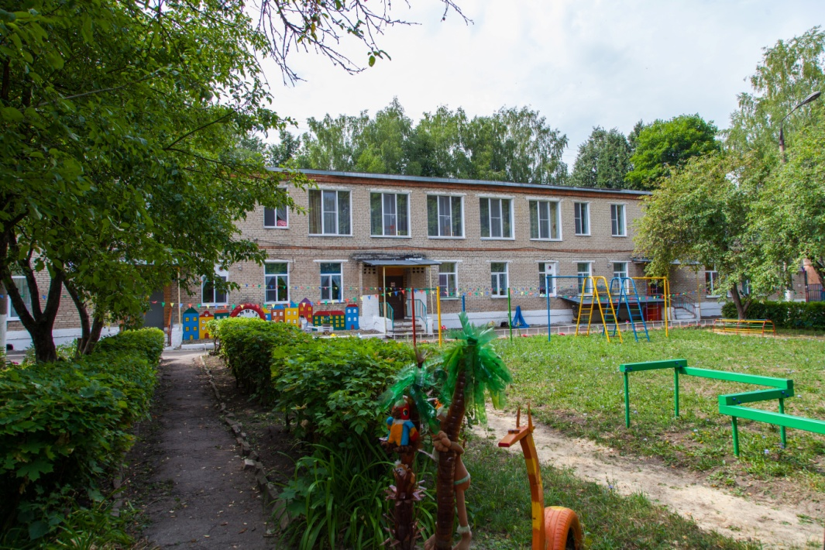
Материально-техническая база
организации
Материально-техническое оснащение учреждения соответствует требованиям федерального государственного образовательного стандарта дошкольного образования (ФГОС ДО). Для реализации основной общеобразовательной программы дошкольного образования в МДОУ предусмотрен следующий набор помещений:
6 групповых ячеек в состав которых входят: приемная (для приема детей и хранения верхней одежды), групповая (для организации совместной образовательной, самостоятельной и индивидуальной работы, приема пищи), спальня (для организации дневного сна), туалетная (совмещенная с умывальной);
Музыкально-спортивный зал;
Театральная костюмерная и гримерная;
Мини-музей и картинная галерея;
Студия шумов и звуков;
Кухонный и прачечный блоки;
Медицинский блок;
Методический кабинет;
Холлы и лестничные марши.

Slide 13
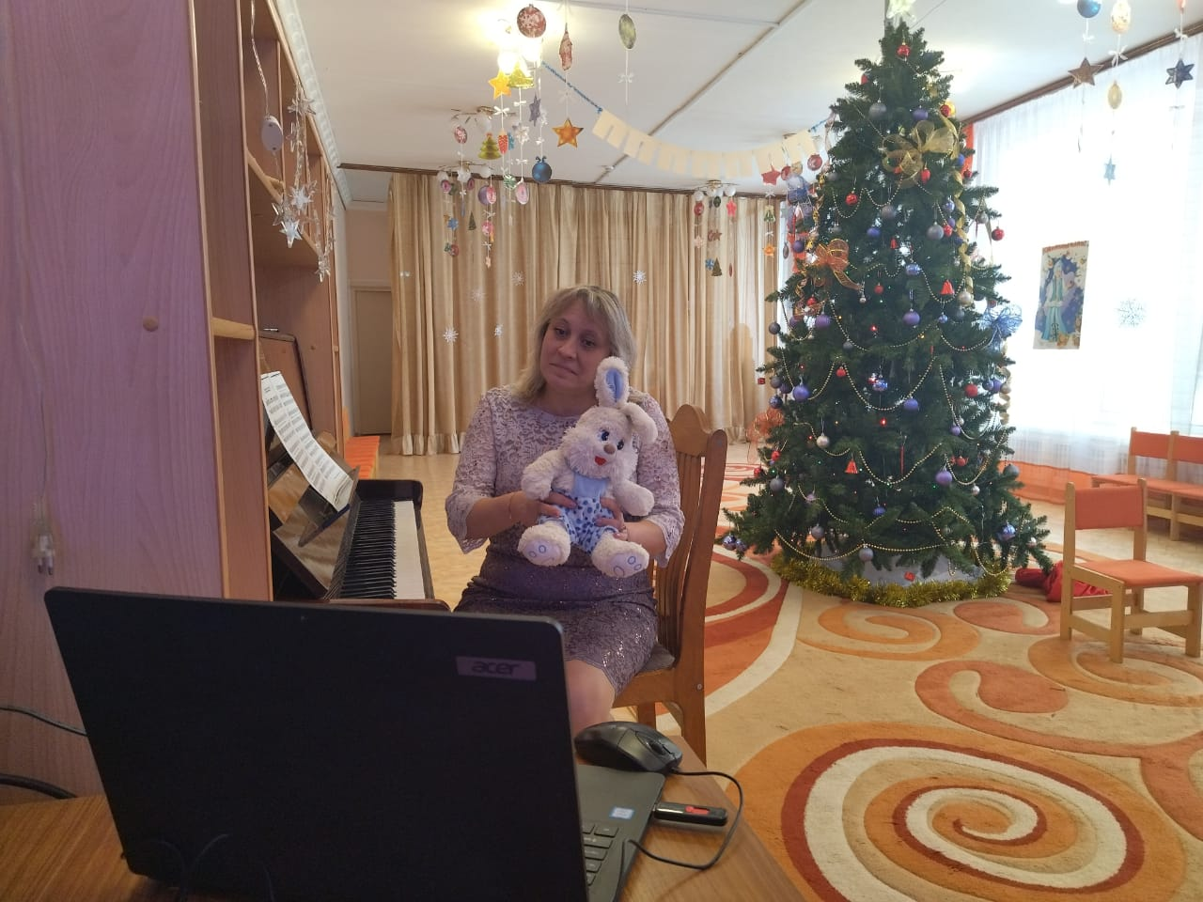
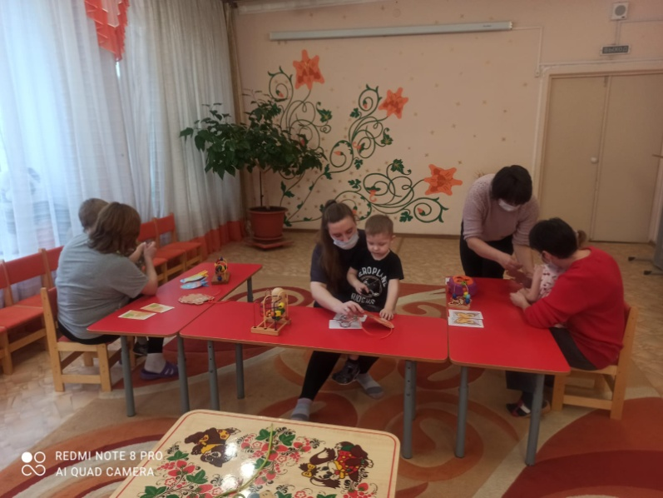
Консультативно методический центр
С целью обеспечения доступности дошкольного образования, повышения педагогической компетентности родителей (законных представителей), воспитывающих детей дошкольного возраста на дому, в том числе детей с ограниченными возможностями здоровья в детском саду функционирует консультационно - методический центр, оказывающий методическую, педагогическую помощь родителям (законным представителям) обеспечивающий получение детьми дошкольного образования в форме семейного образования.

Slide 14
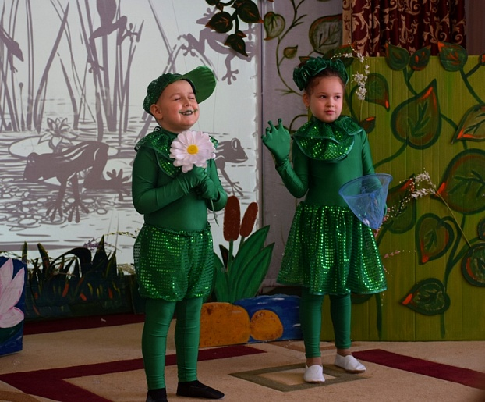
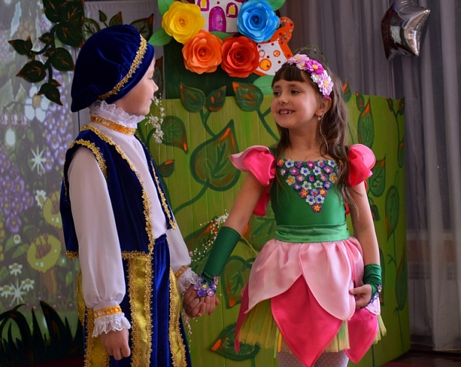
Дополнительное образование
Театральная студия «Мир театра»
Программа «Мир театра» направлена на раскрытие духовного и творческого потенциала ребенка, поддержание интереса к познанию, развитие его коммуникативных способностей, психических процессов, проявление личностных качеств, понимание внутреннего мира посредством театрализованной деятельности.
Программа обеспечивает социально-личностное, познавательно-речевое и художественно-эстетическое развитие детей в возрасте от 5 - 7 лет с учетом их возрастных и индивидуальных особенностей.
Нормативный срок реализации программы дополнительного образования 2 года

Slide 15
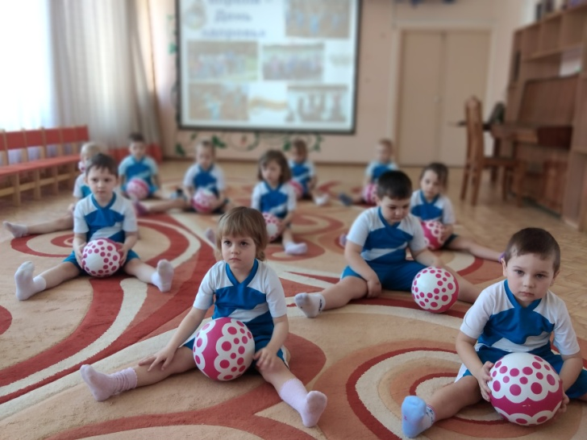
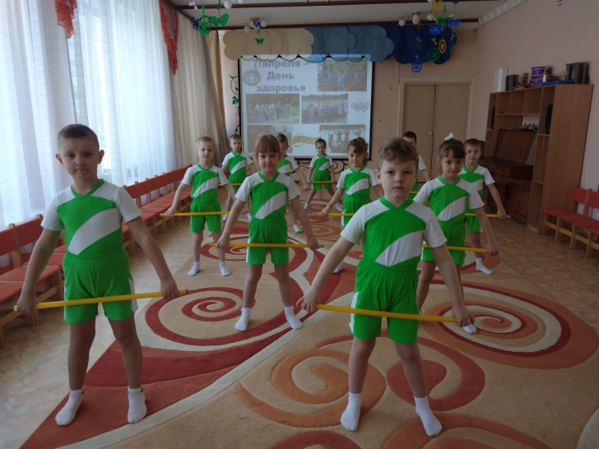
Дополнительное образование
Секция «Здоровейка»
Программа дополнительного образования по физическому развитию воспитанников ДОУ «Здоровейка» направлена на формирование у дошкольников положительной мотивации к занятиям физической культурой.
Программа «Здоровейка» рассчитана на 2 года, возраст детей – от 5 до 7 лет.

Slide 16
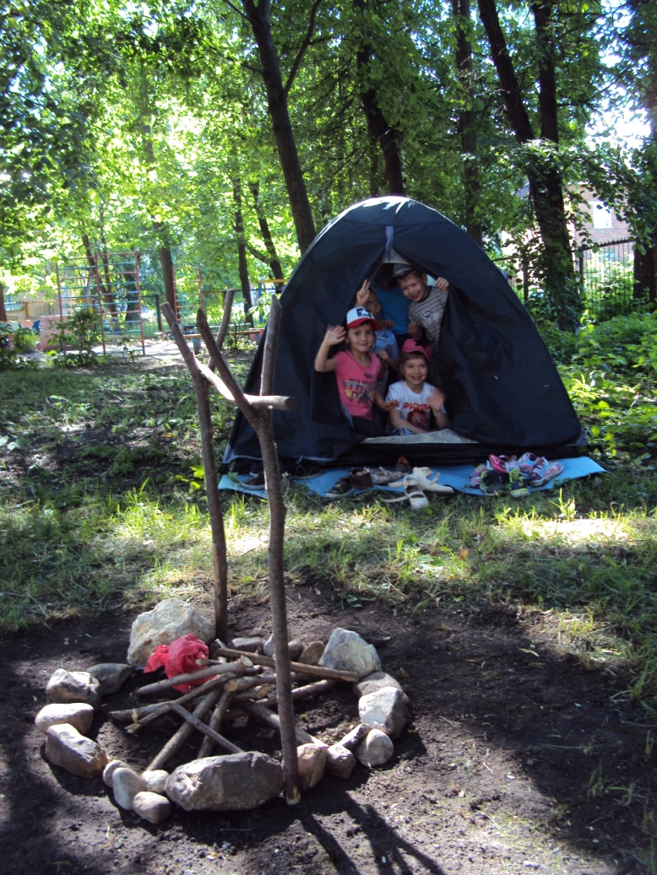
Туристическое движение
В детском саду реализуется комплексно – целевая программа «Школа туризма»
Основные цели:
оздоровление дошкольников посредством элементарного туризма;
пропаганда и популяризация туризма, основ безопасности жизнедеятельности, здорового образа жизни среди всех участников образовательного процесса;
обучение педагогов и родителей конкретным методам и приемам, направленным на формирование у дошкольников первых туристических навыков методом оздоровления в природных условиях.
повышение педагогической компетентности в области организации детского туризма.

Slide 17
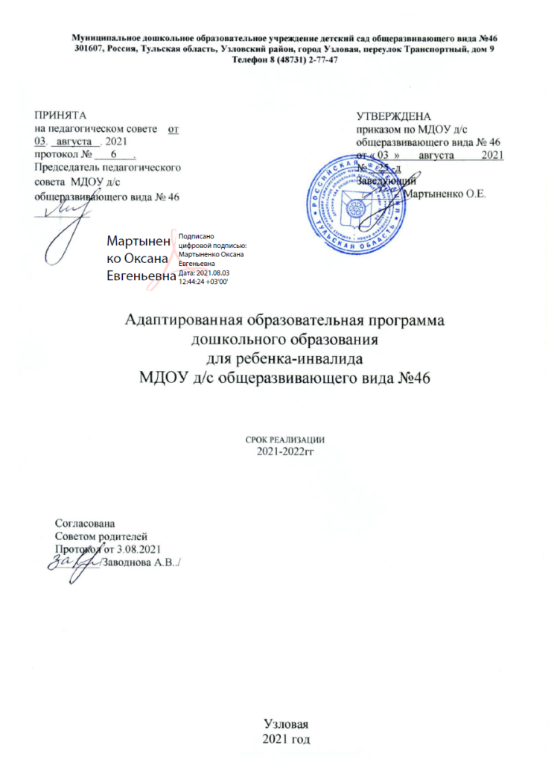
Инклюзивное образование
В нашем ДОУ обеспеченна доступность получения дошкольного образования детьми с ограниченными возможностями здоровья.
В ДОУ создан психолого-педагогический консилиум.
Функционирует 1 группа комбинированной направленности, в которой реализуется адаптированная образовательная программа дошкольного образования для ребенка инвалида.

Slide 18
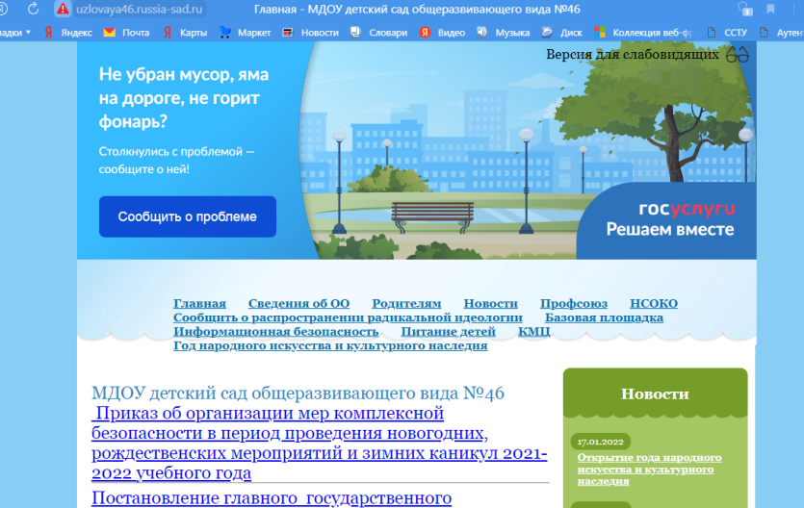
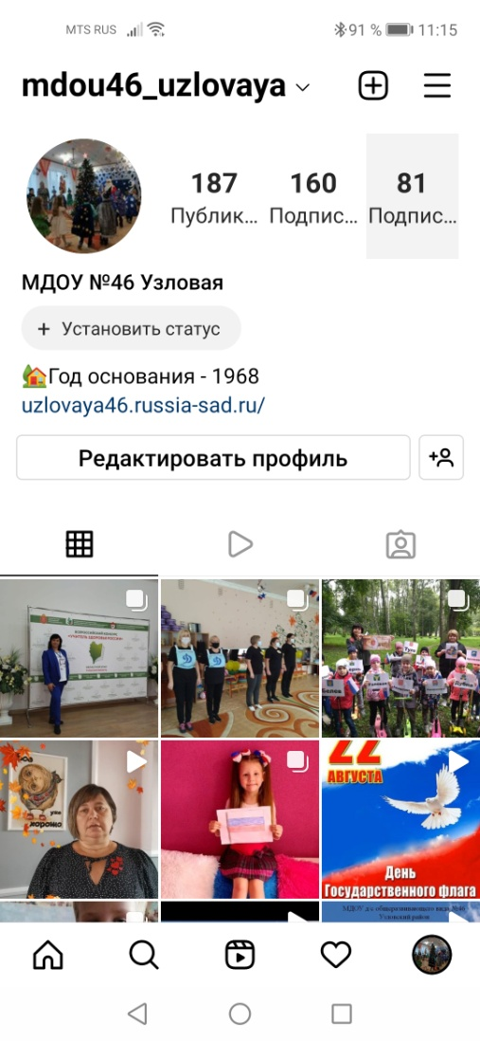
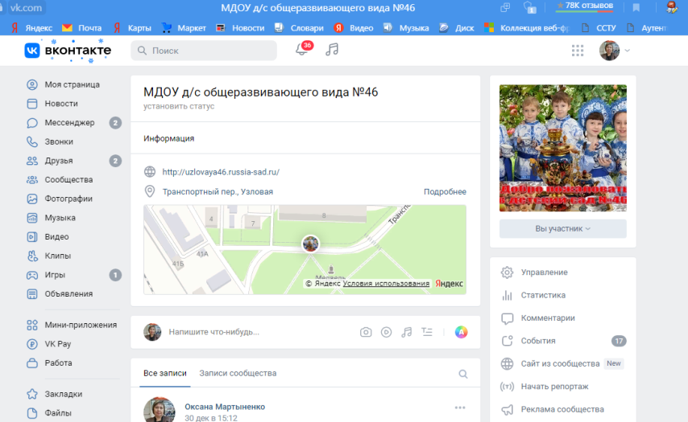
Реализация принципа доступности и
открытости
Сайт учреждения
http://uzlovaya46.russia-sad.ru/
Аккаунт в Инстаграм
Сообщество в контакте https://vk.com/club204778907

